Slide 1

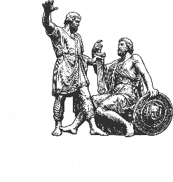







Формирование современной медиаобразовательной среды в
МАОУ «кожевниковская сош № 2»
Лыжина Елена Геннадьевна, руководитель Центра медиаобразования «Инфомир»

Slide 2


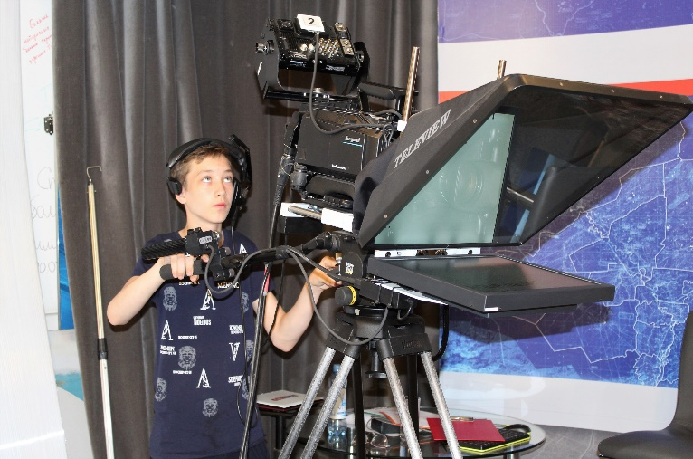
Медиацентр «инфомир»
Интеграция в учебно-воспитательный
процесс
Многообразие форм деятельности
Творческая самореализация
Ресурс профориентации
Наставничество

Slide 3

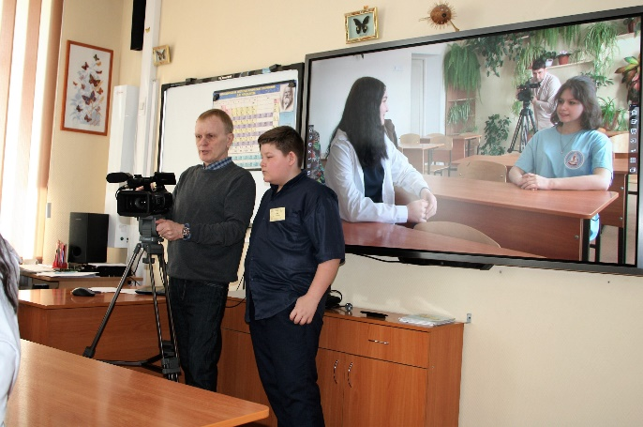
Воспитательный потенциал
Формирование медиаграмотности
Развитие критического мышления
Развитие коммуникативных навыков
Развитие креативности
Социальная ответственность
Этическое воспитание
Саморазвитие и личностный рост

Slide 4
Структура медиацентра
Редакционные коллегии
Программы допобразования
Медиастудии
  Школьное ТВ
  Радио
  Группа в ВК
  Школьное телевидение
  Медиалаборатория
  Лаборатория гибких навыков
  КиноКомпания КСОШ № 2
  МедиаГранат
Профильная смена
Событие
Медиапроекты
  Мы -медийищики
  Открытый Кожевниковский кинофестиваль
  ЦУФ
  Лаборатория гибких навыков
  Семья и школа вместе
  Мастерская медиаграмотности

Slide 5
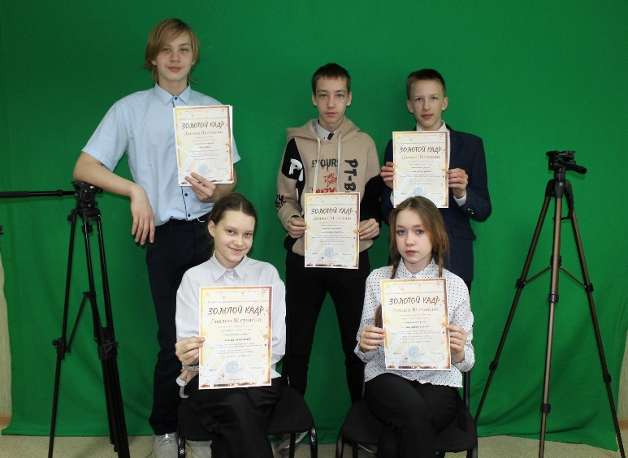
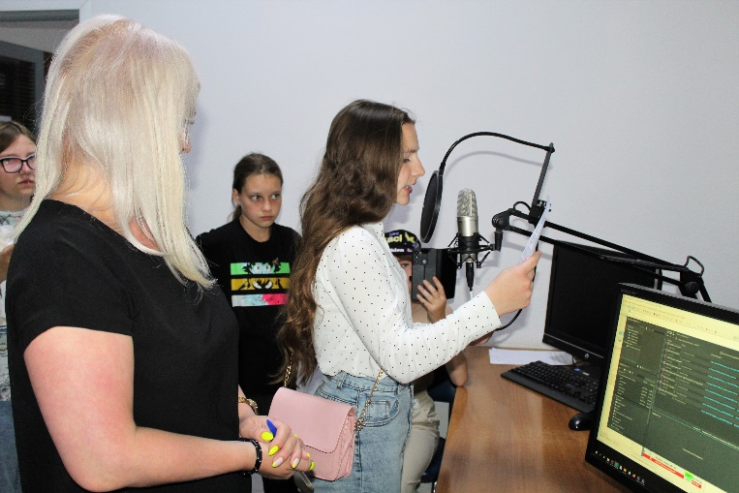
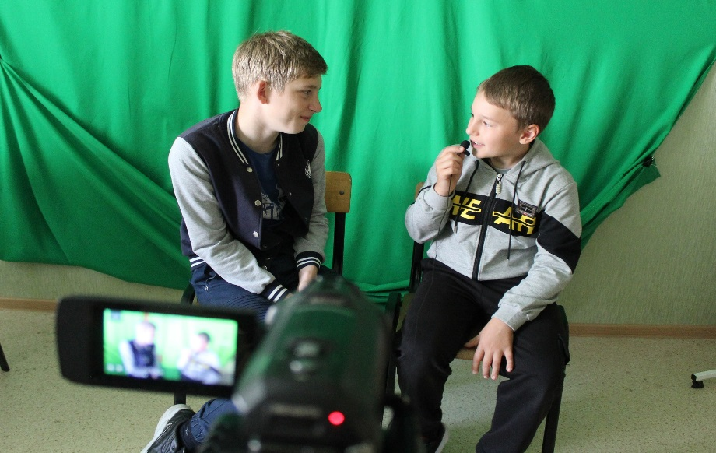
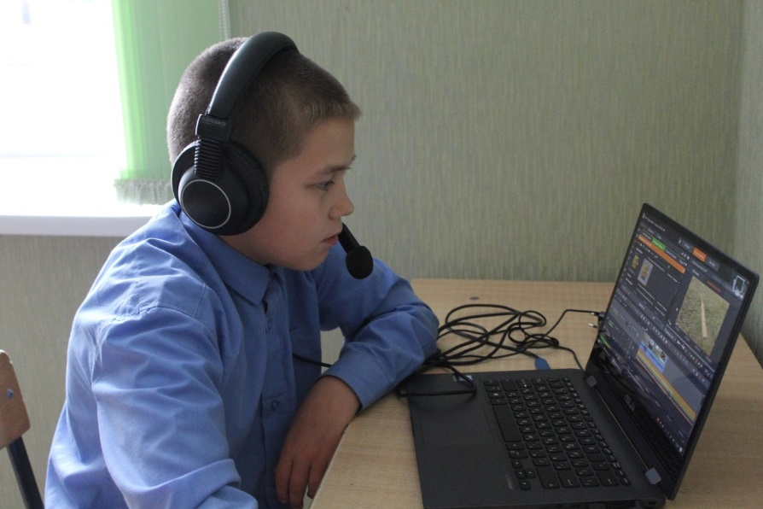
Кинокомпания ксош2
Документальное и игровое кино
Репортажи
Событийные ролики
Подкасты
Рубрики в школьном сообществе в ВК

Slide 6

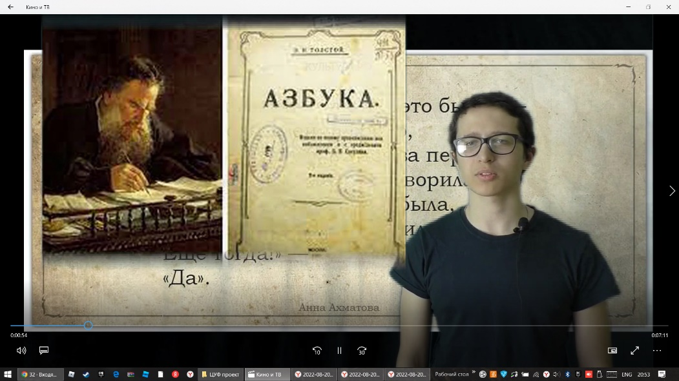
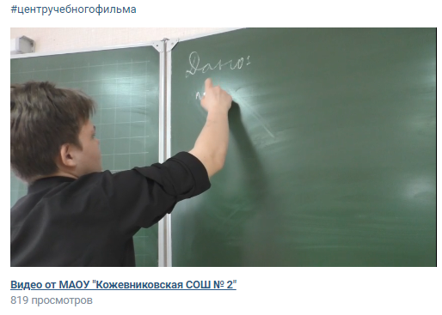
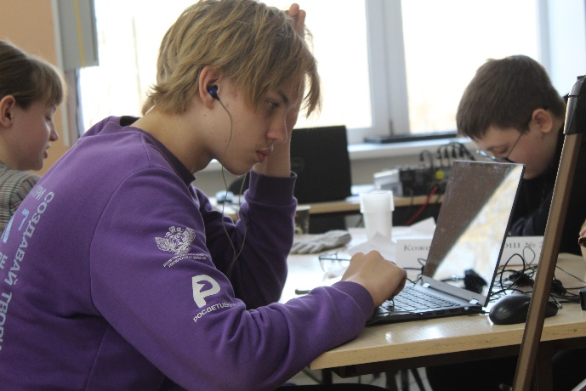
Центр учебного фильма
Съёмка учебного кино
Развитие медиакомпетенций - сценарное мастерство, продюсирование, съёмка, монтаж, озвучка, звукорежиссура
Формирование Банка учебных фильмов
Сетевое взаимодействия со школами Томской области

Slide 7
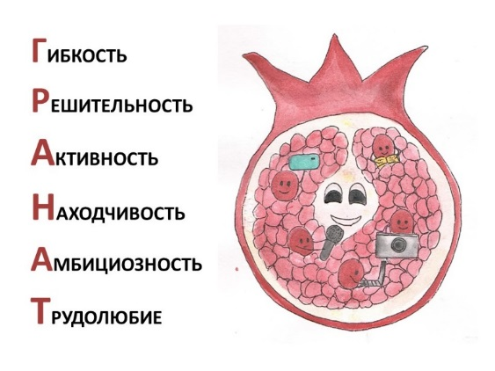

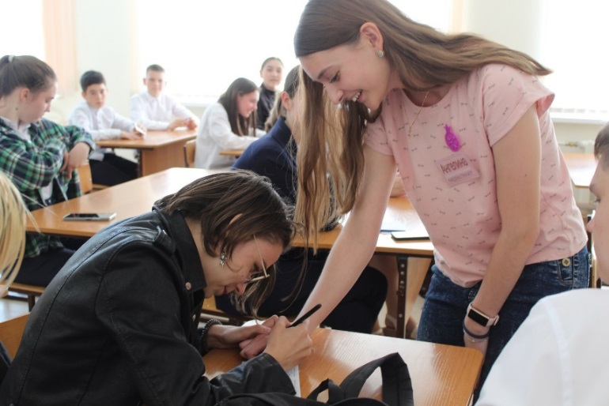
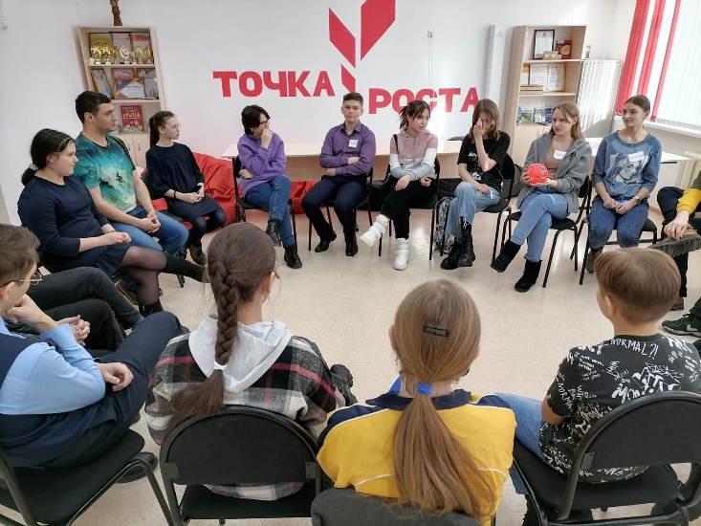
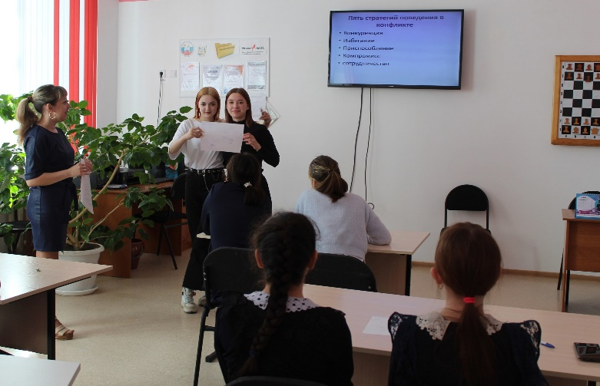
Лаборатория гибких навыков «медиагранат»
Тренинги по развитию гибких навыков
Сопровождение проектных команд
Горизонтальное наставничество

Slide 8
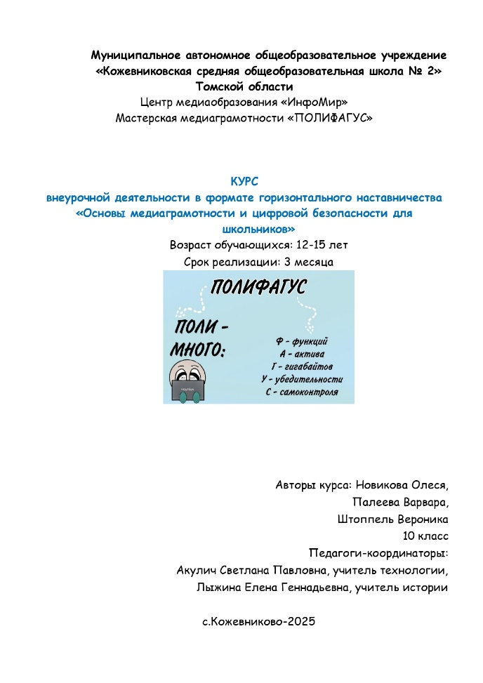
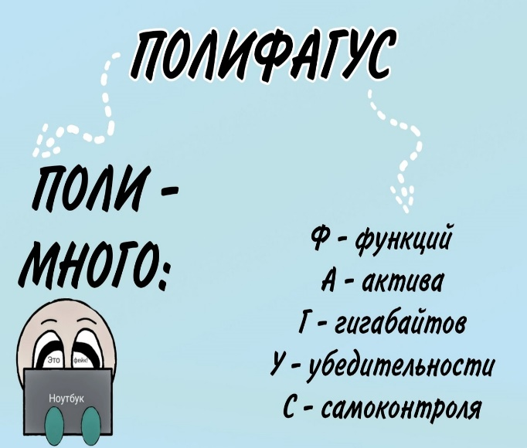
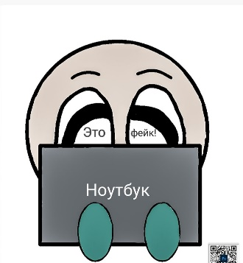
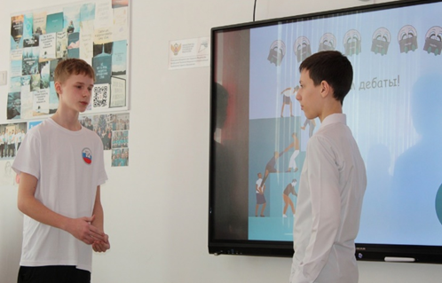
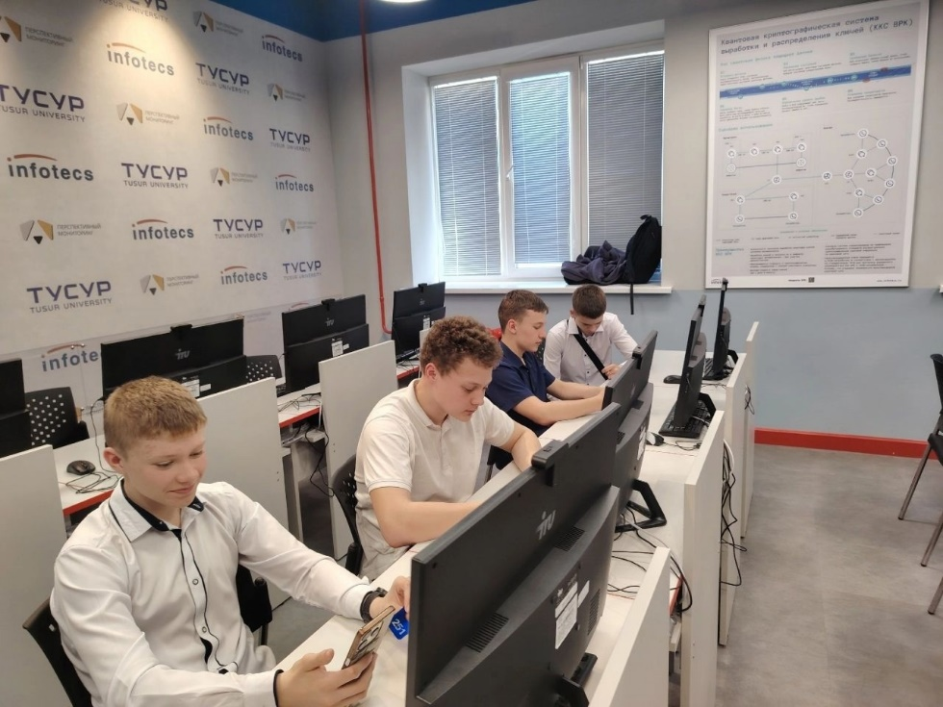
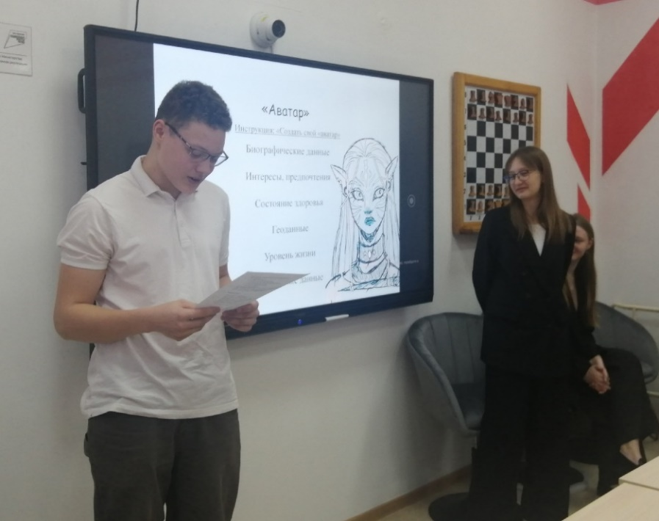

Мастерская медиаграмотности «полифагус»
Информационная грамотность
Критическое мышление
Цифровая гигиена
Медиабезопасность
Безопасный медиаконтент

Slide 9
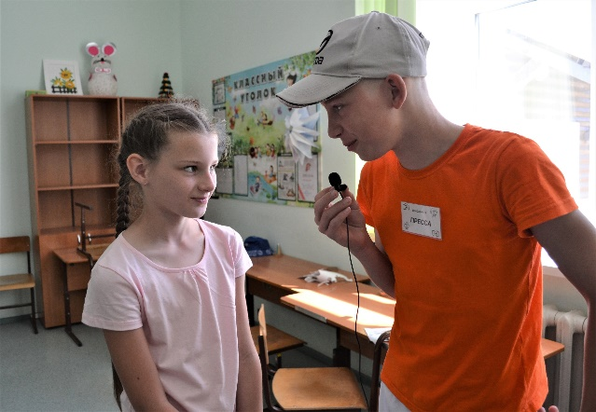
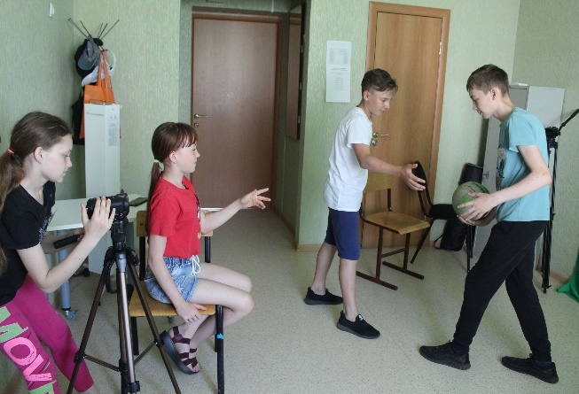
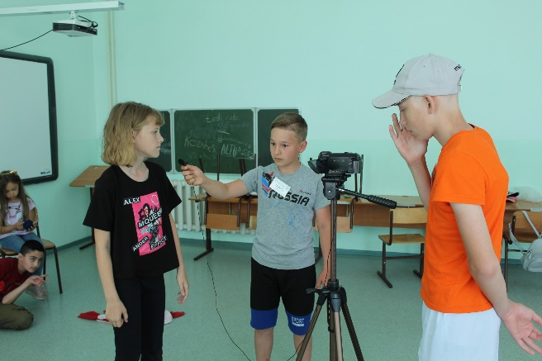
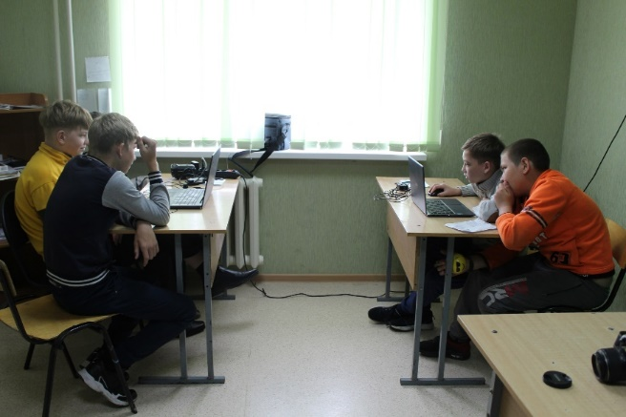
Профильная смена
«мы-медийщики»
Творческая самореализация
Практические навыки создания медиаконтента
Стимулирование интереса к занятию медиатворчеством
Информационное сопровождение деятельности лагеря

Slide 10
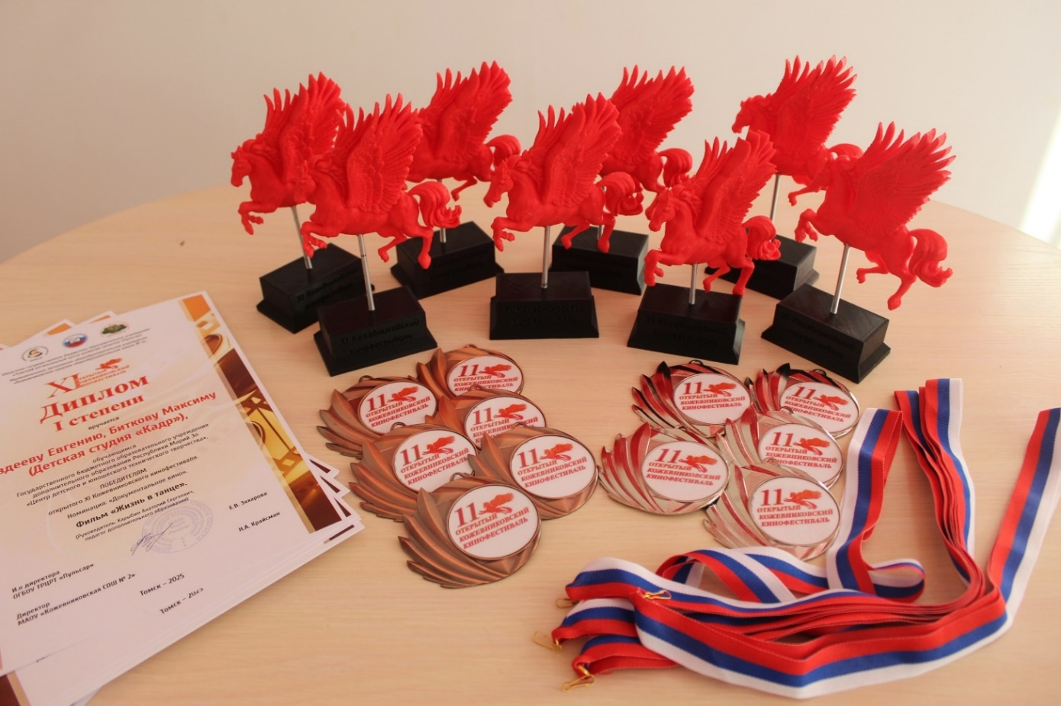

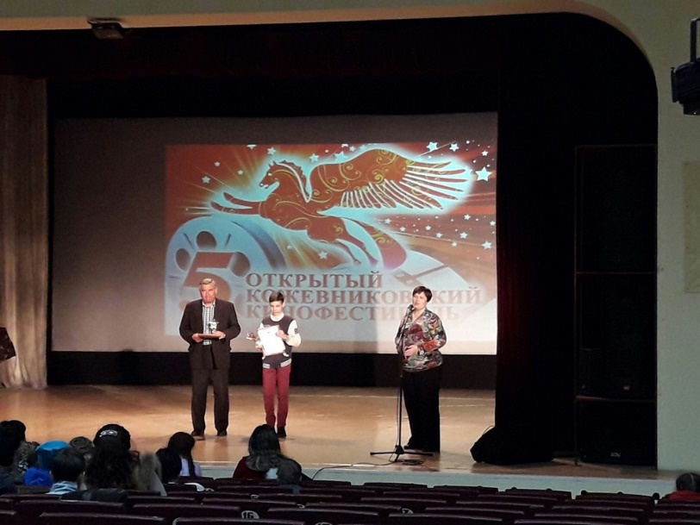
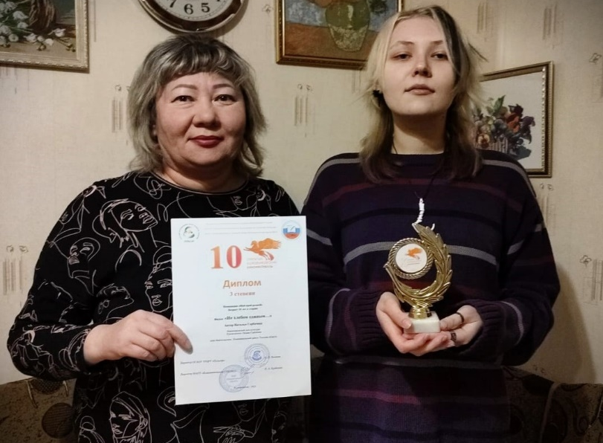
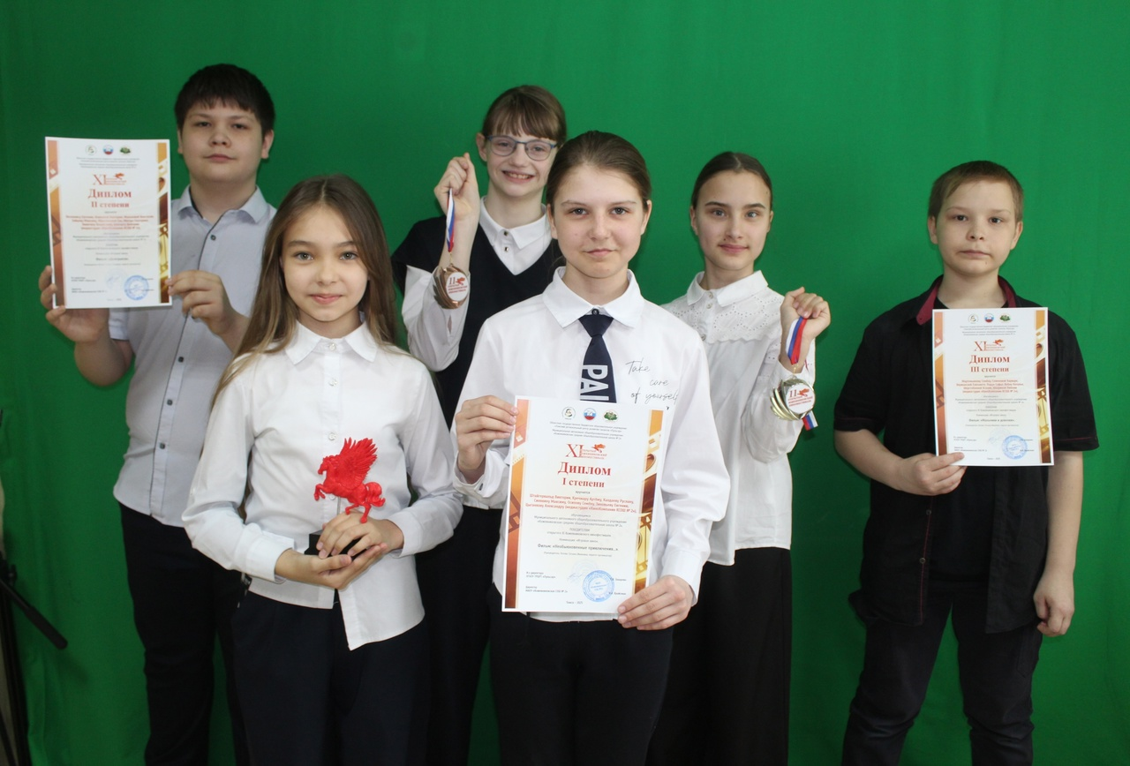
Открытый кожевниковский кинофестиваль
Номинации:
Документальное кино
Игровое кино
Мой край родной
Венец народных традиций
Служу Отечеству

Slide 11

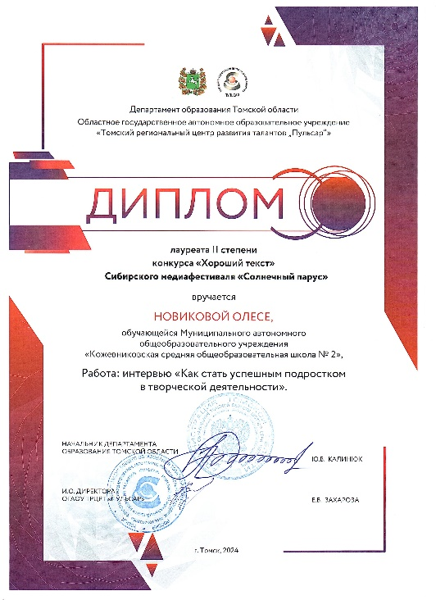




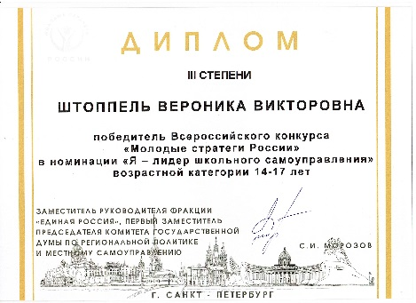
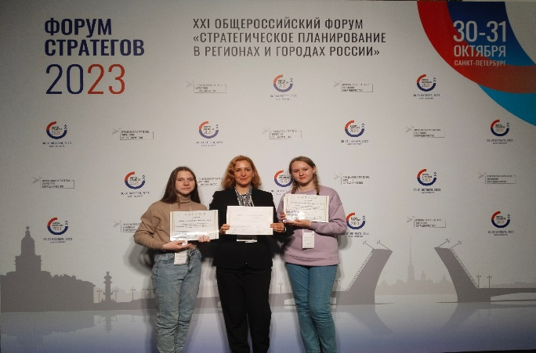
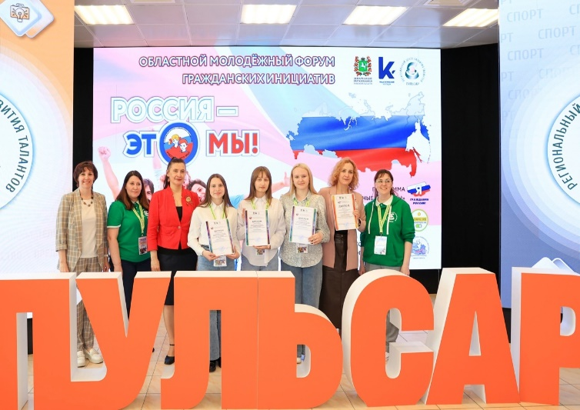
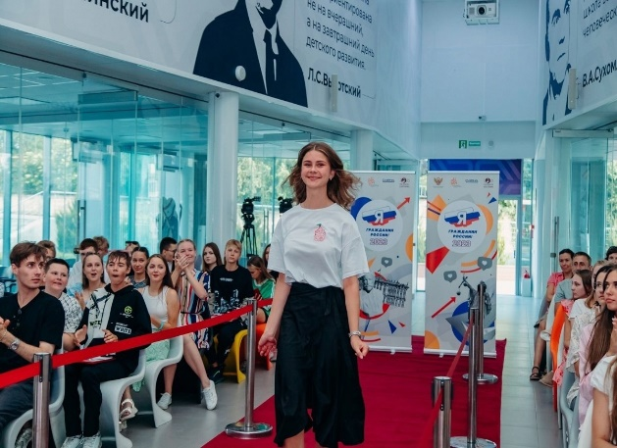
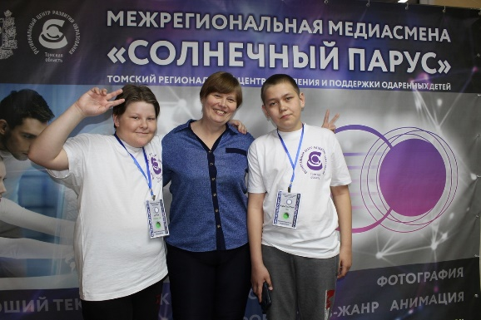
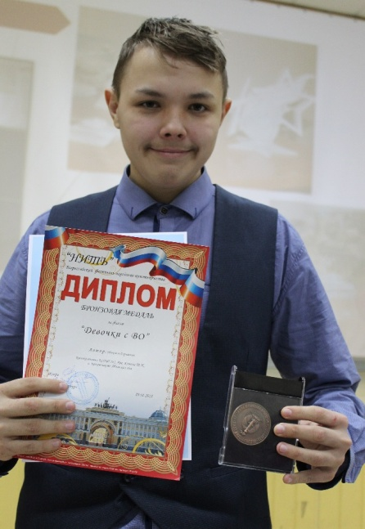
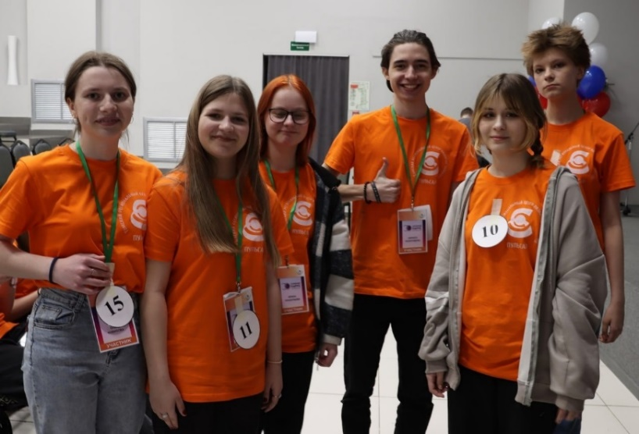
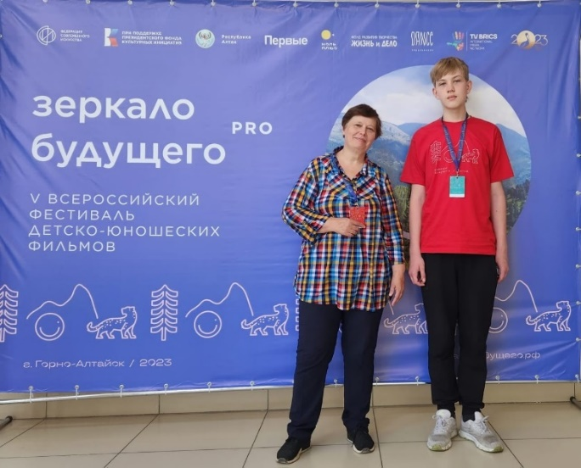
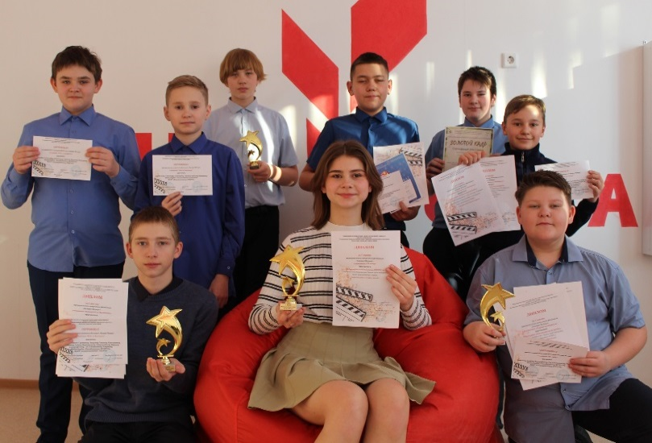
результаты

Slide 12
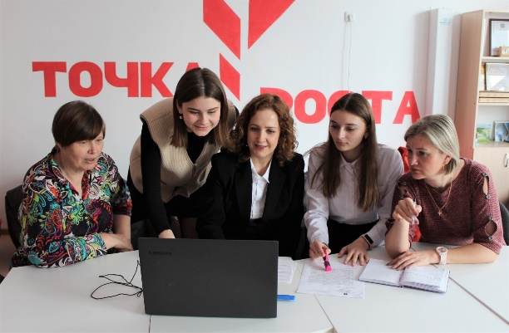
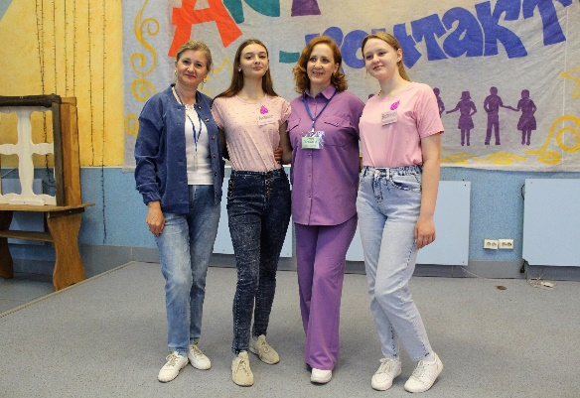
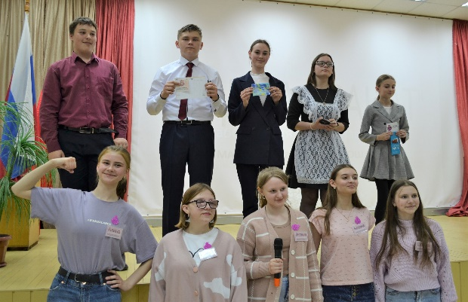
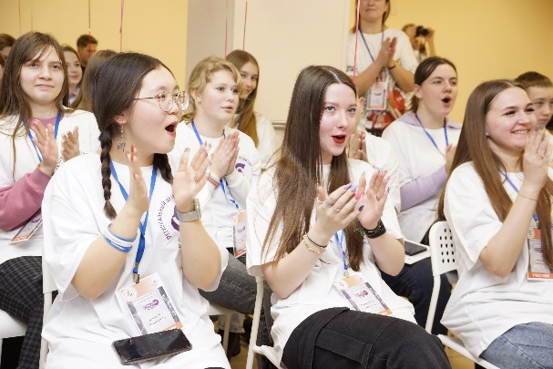
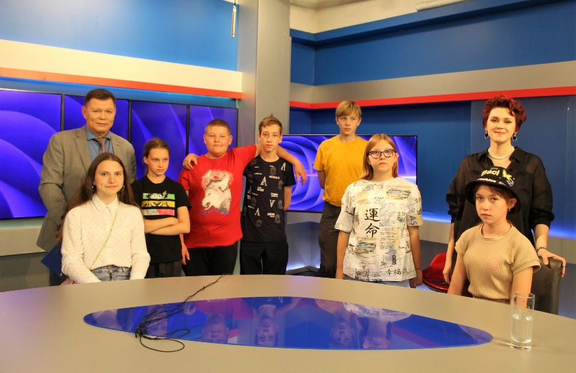
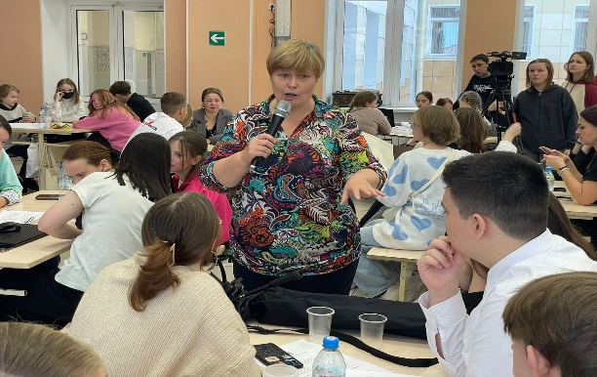
Цмо «инфомир»
ФОРМИРОВАНИЕ И ВОСПИТАНИЕ
ГАРМОНИЧНО РАЗВИТОЙ ЛИЧНОСТИ РЕБЁНКА

Slide 13
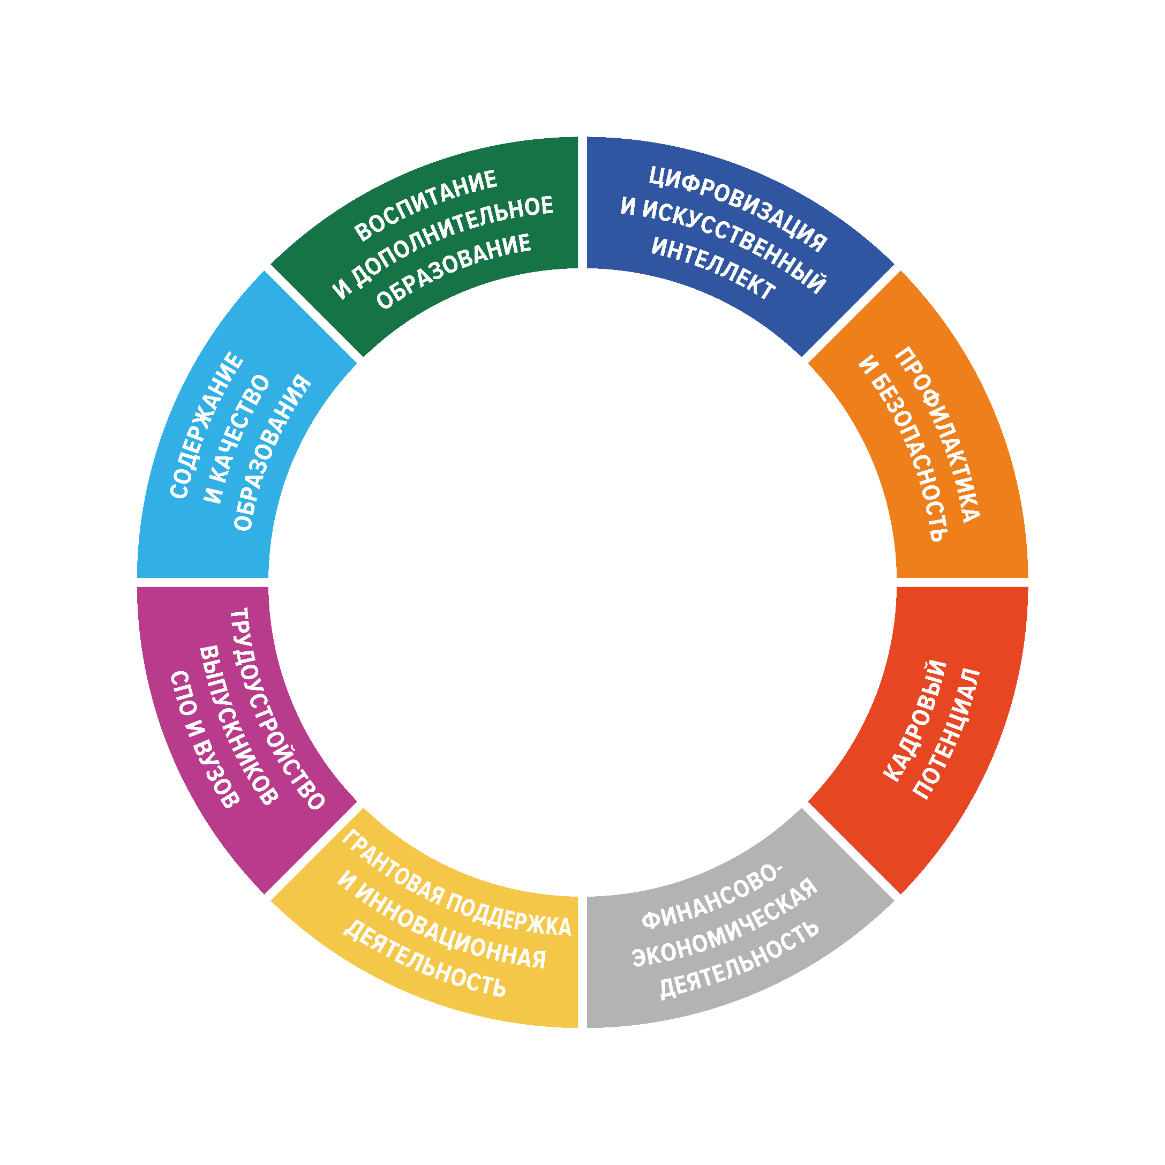



Елена лыжина
Руководитель ЦМО «Инфомир»

